Slide 1
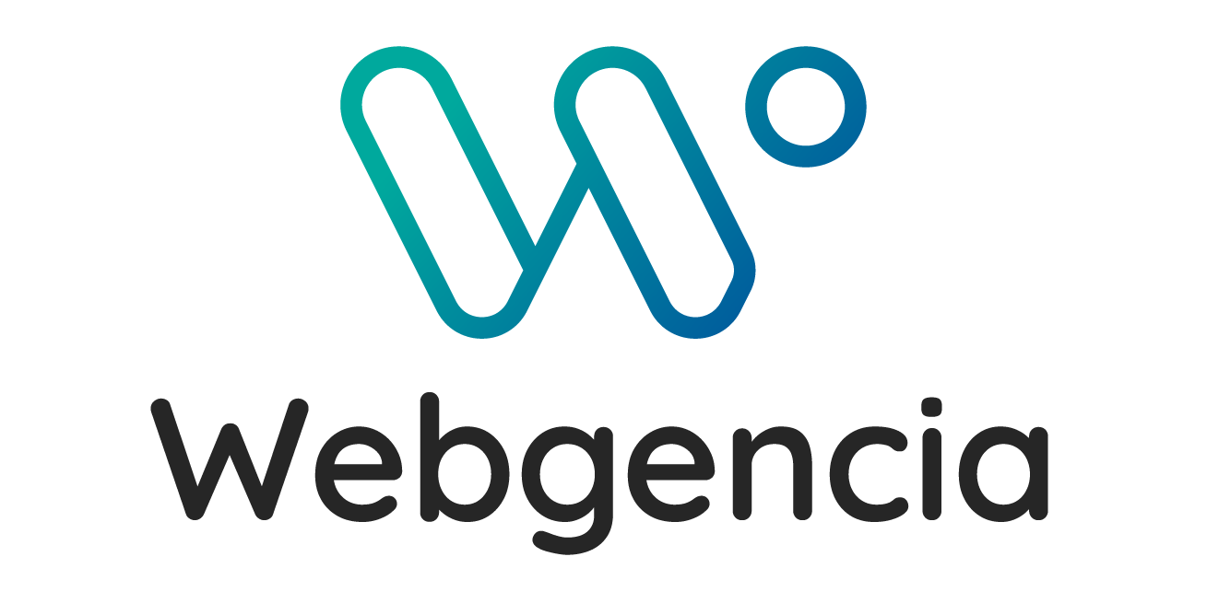
PATOUÉ Clovis
PRÉSENTATION de
Menu Maker by Qwenta

Slide 2
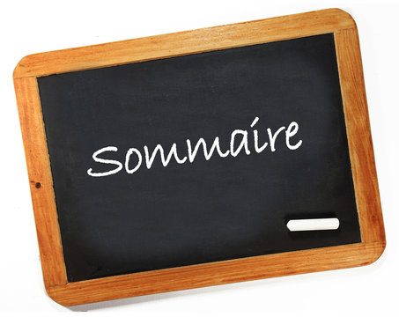
Contexte du projet
Aperçu de la maquette
Méthodologie utilisée
Choix des technologies
Spécifications techniques
6. Suivi du projet
7. Veille technologique
8. Conclusion
9. Questions

Slide 3
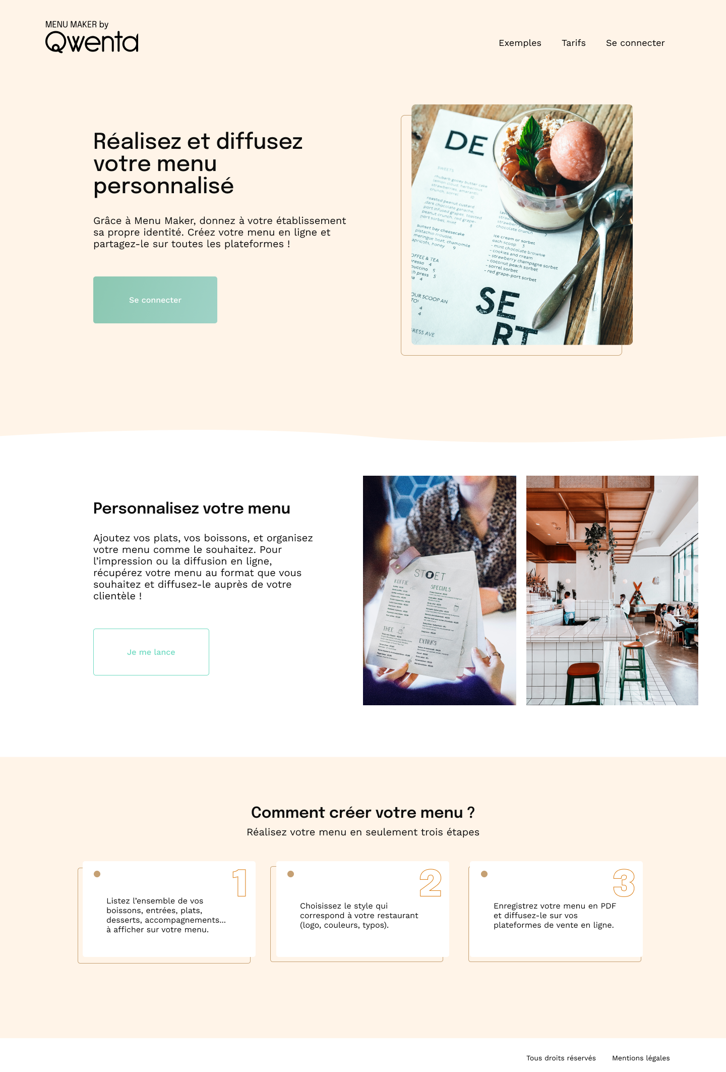
Contexte du Projet
Menu Maker est une plateforme pour restaurateurs, leur permettant de créer des menus personnalisés et stylisés. Ces menus peuvent être partagés sur Instagram, diffusés sur Deliveroo, et commandés en impression via Qwenta. L'objectif est de fournir une solution complète pour la création et la gestion des menus.

Slide 4

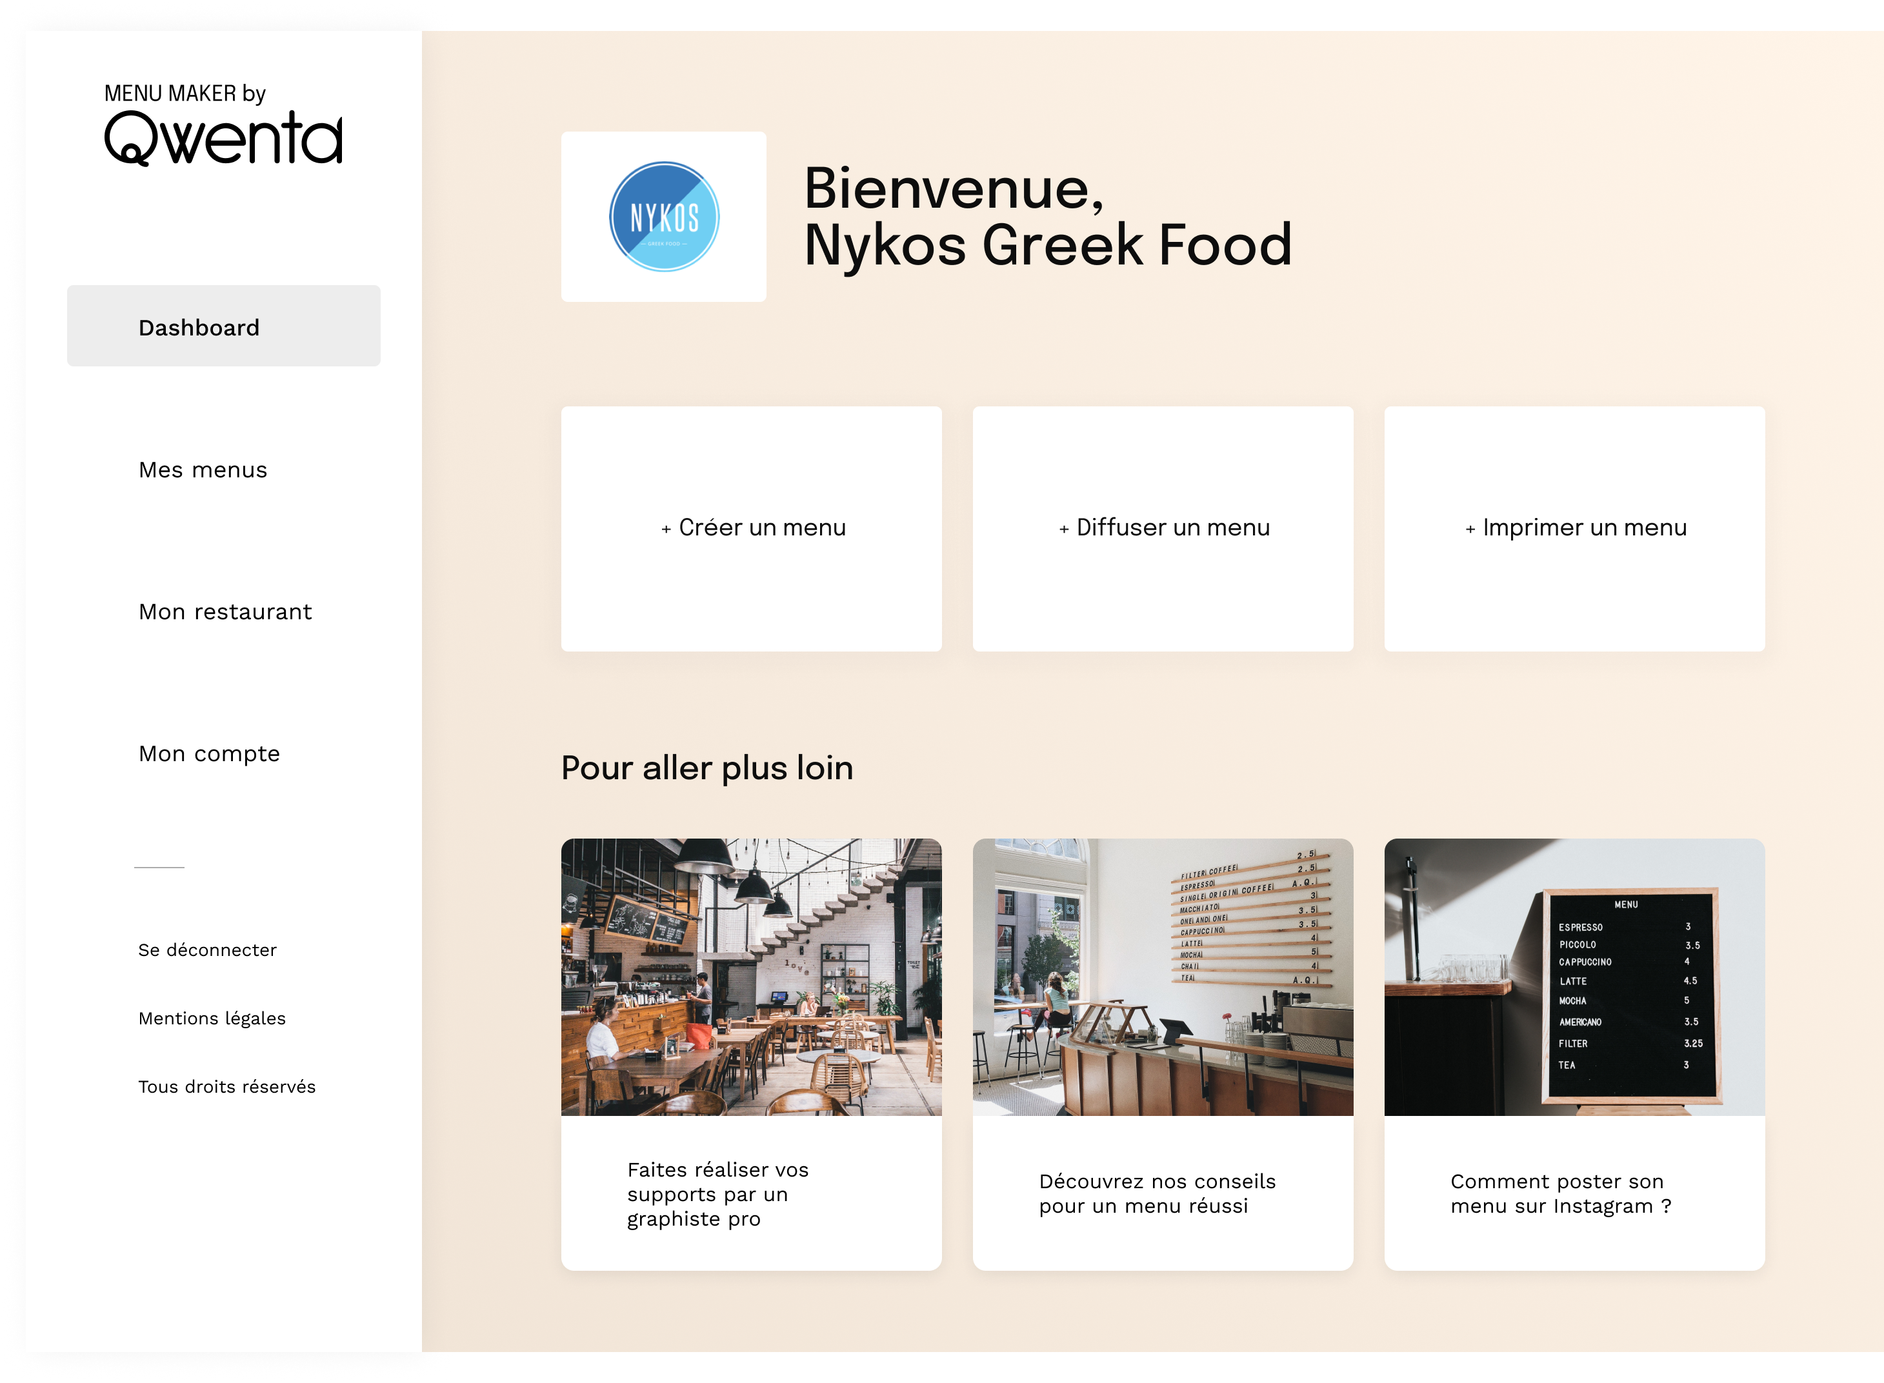
Aperçu de la maquette – Landing page/Dashboard

Slide 5
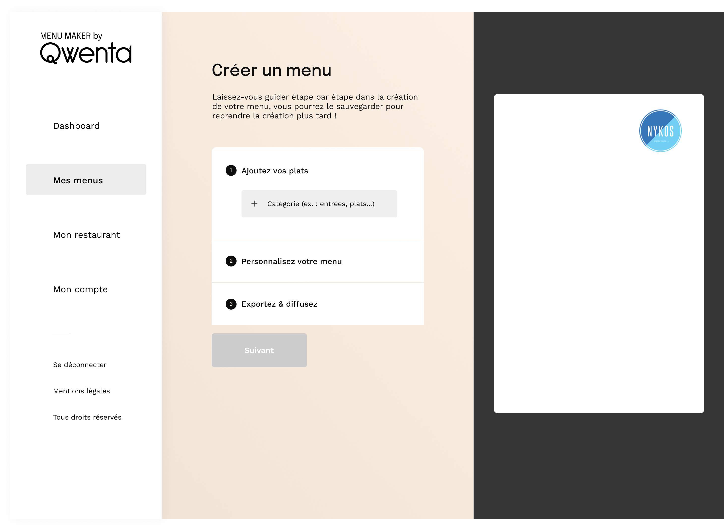
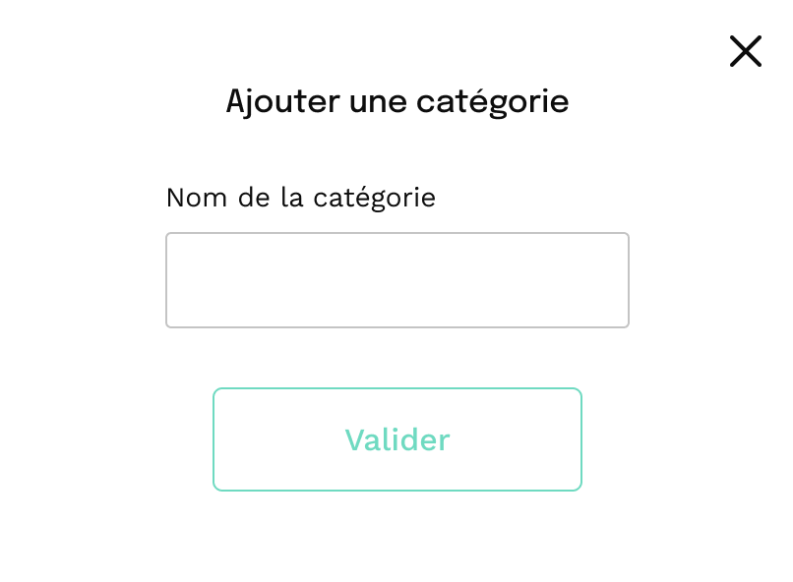
Aperçu de la maquette – Création du menu

Slide 6
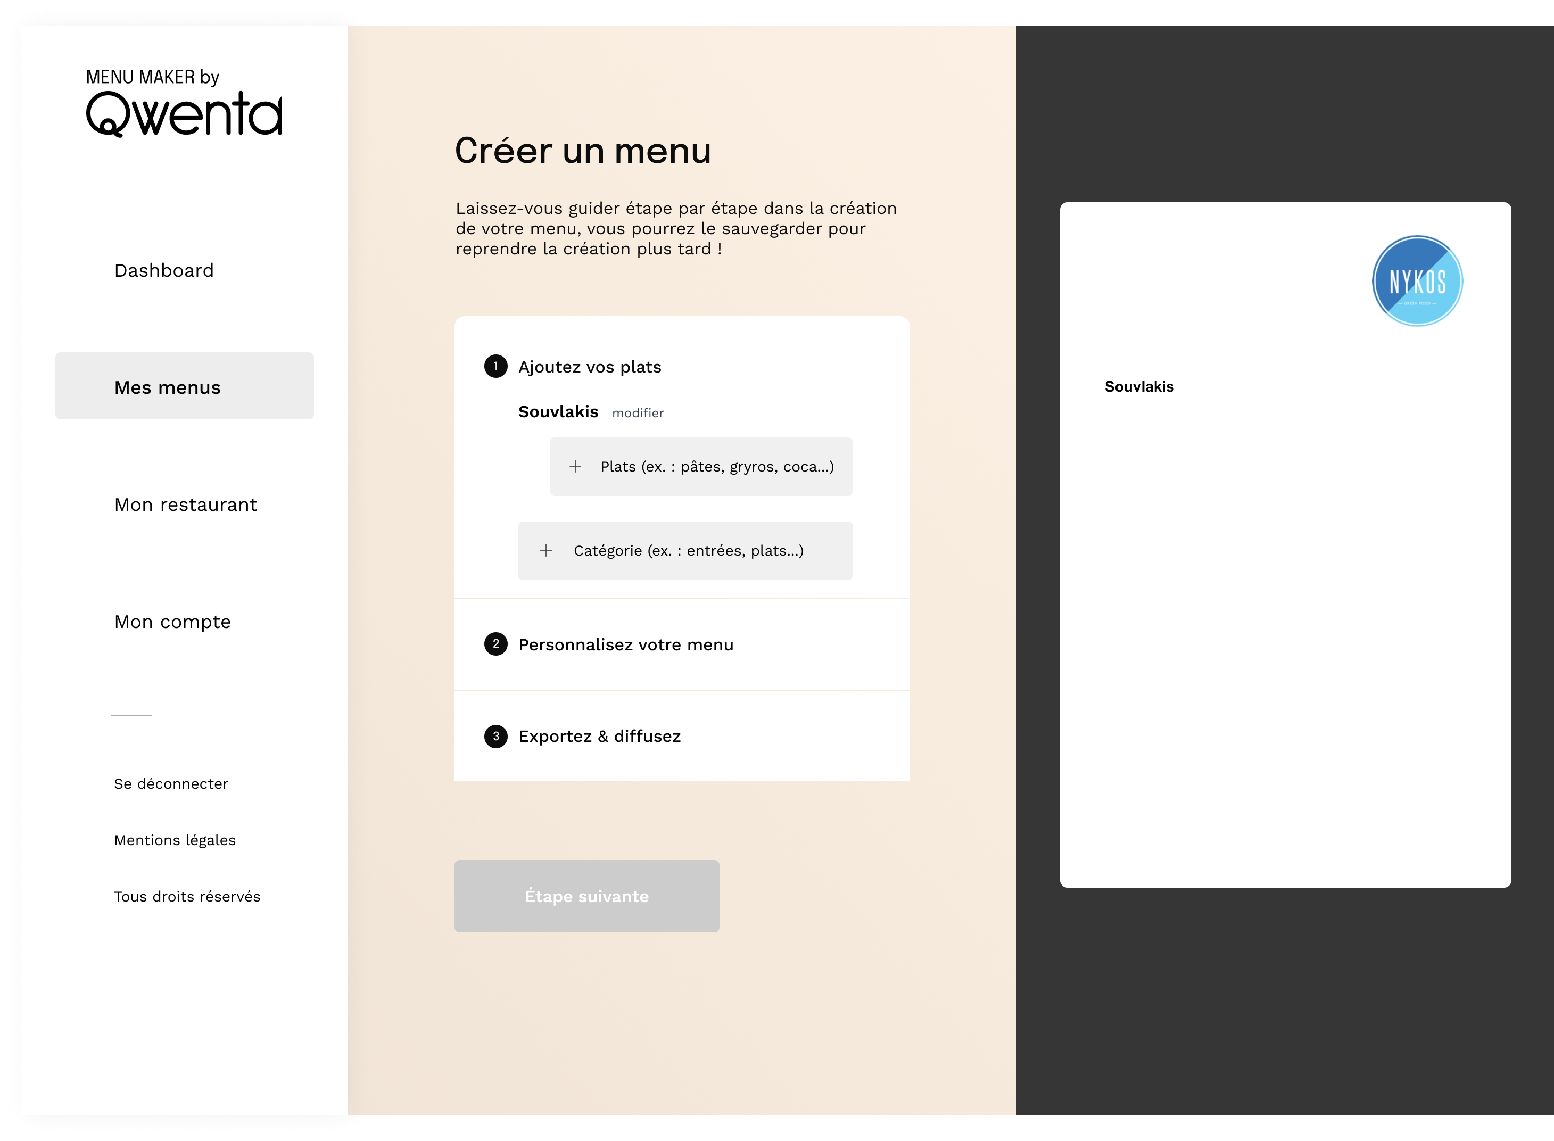
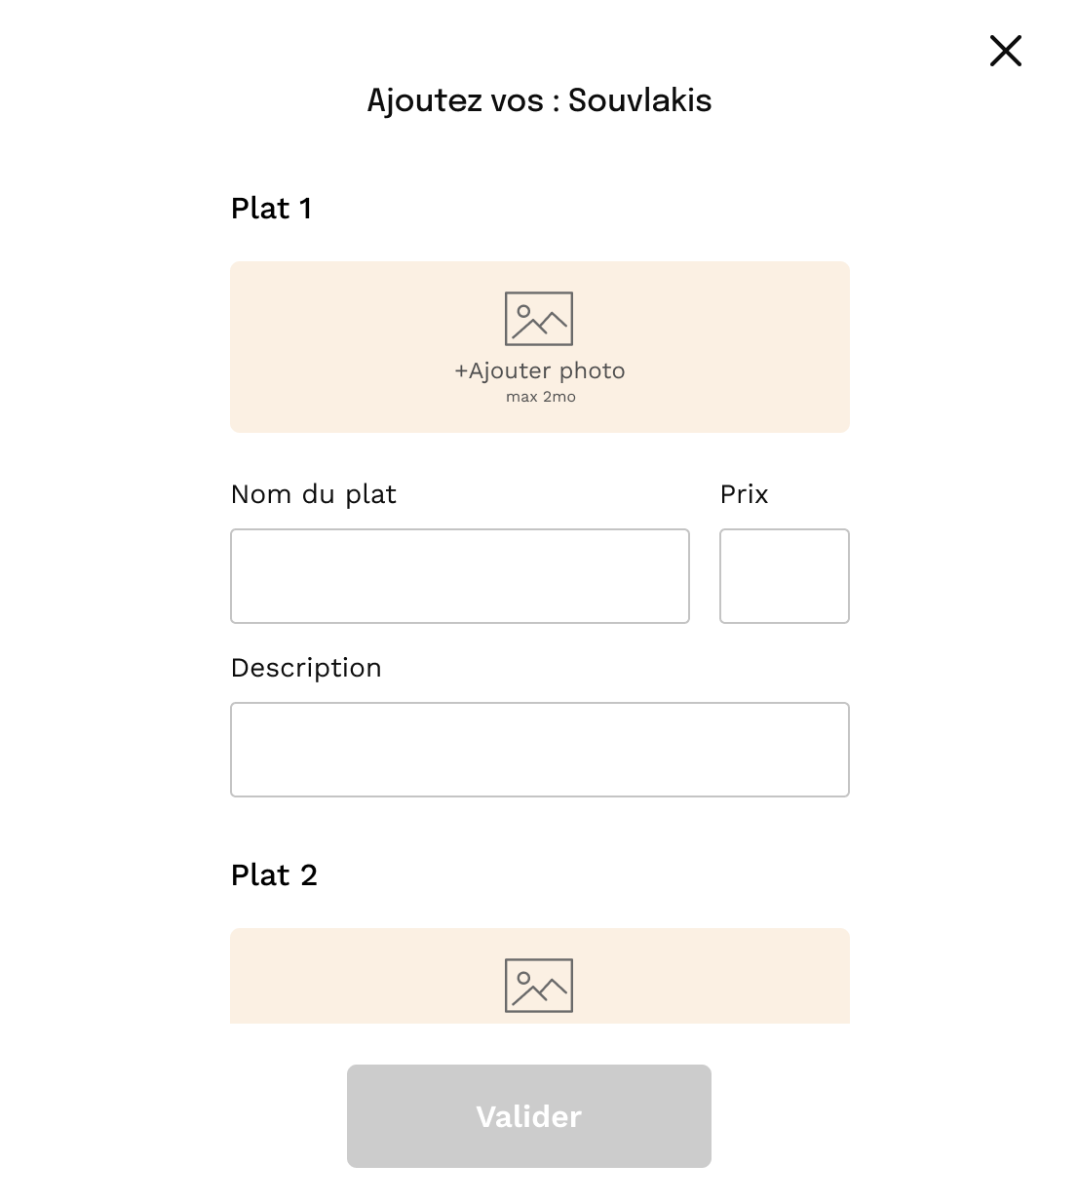
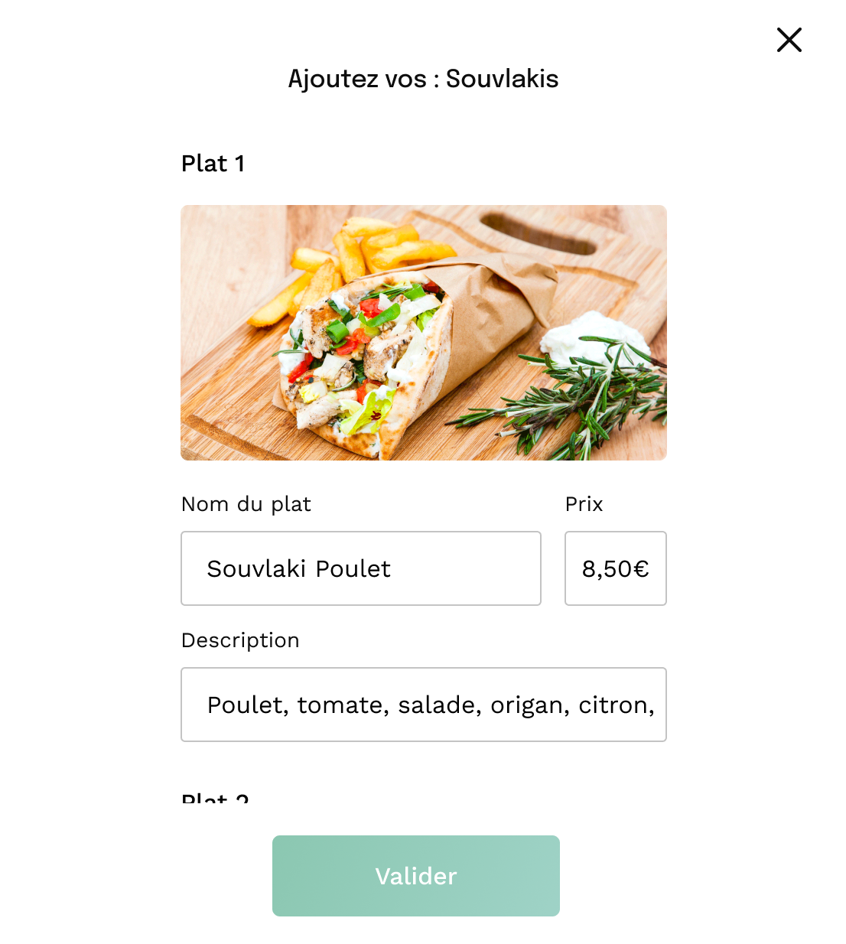
Aperçu de la maquette – Création du menu

Slide 7
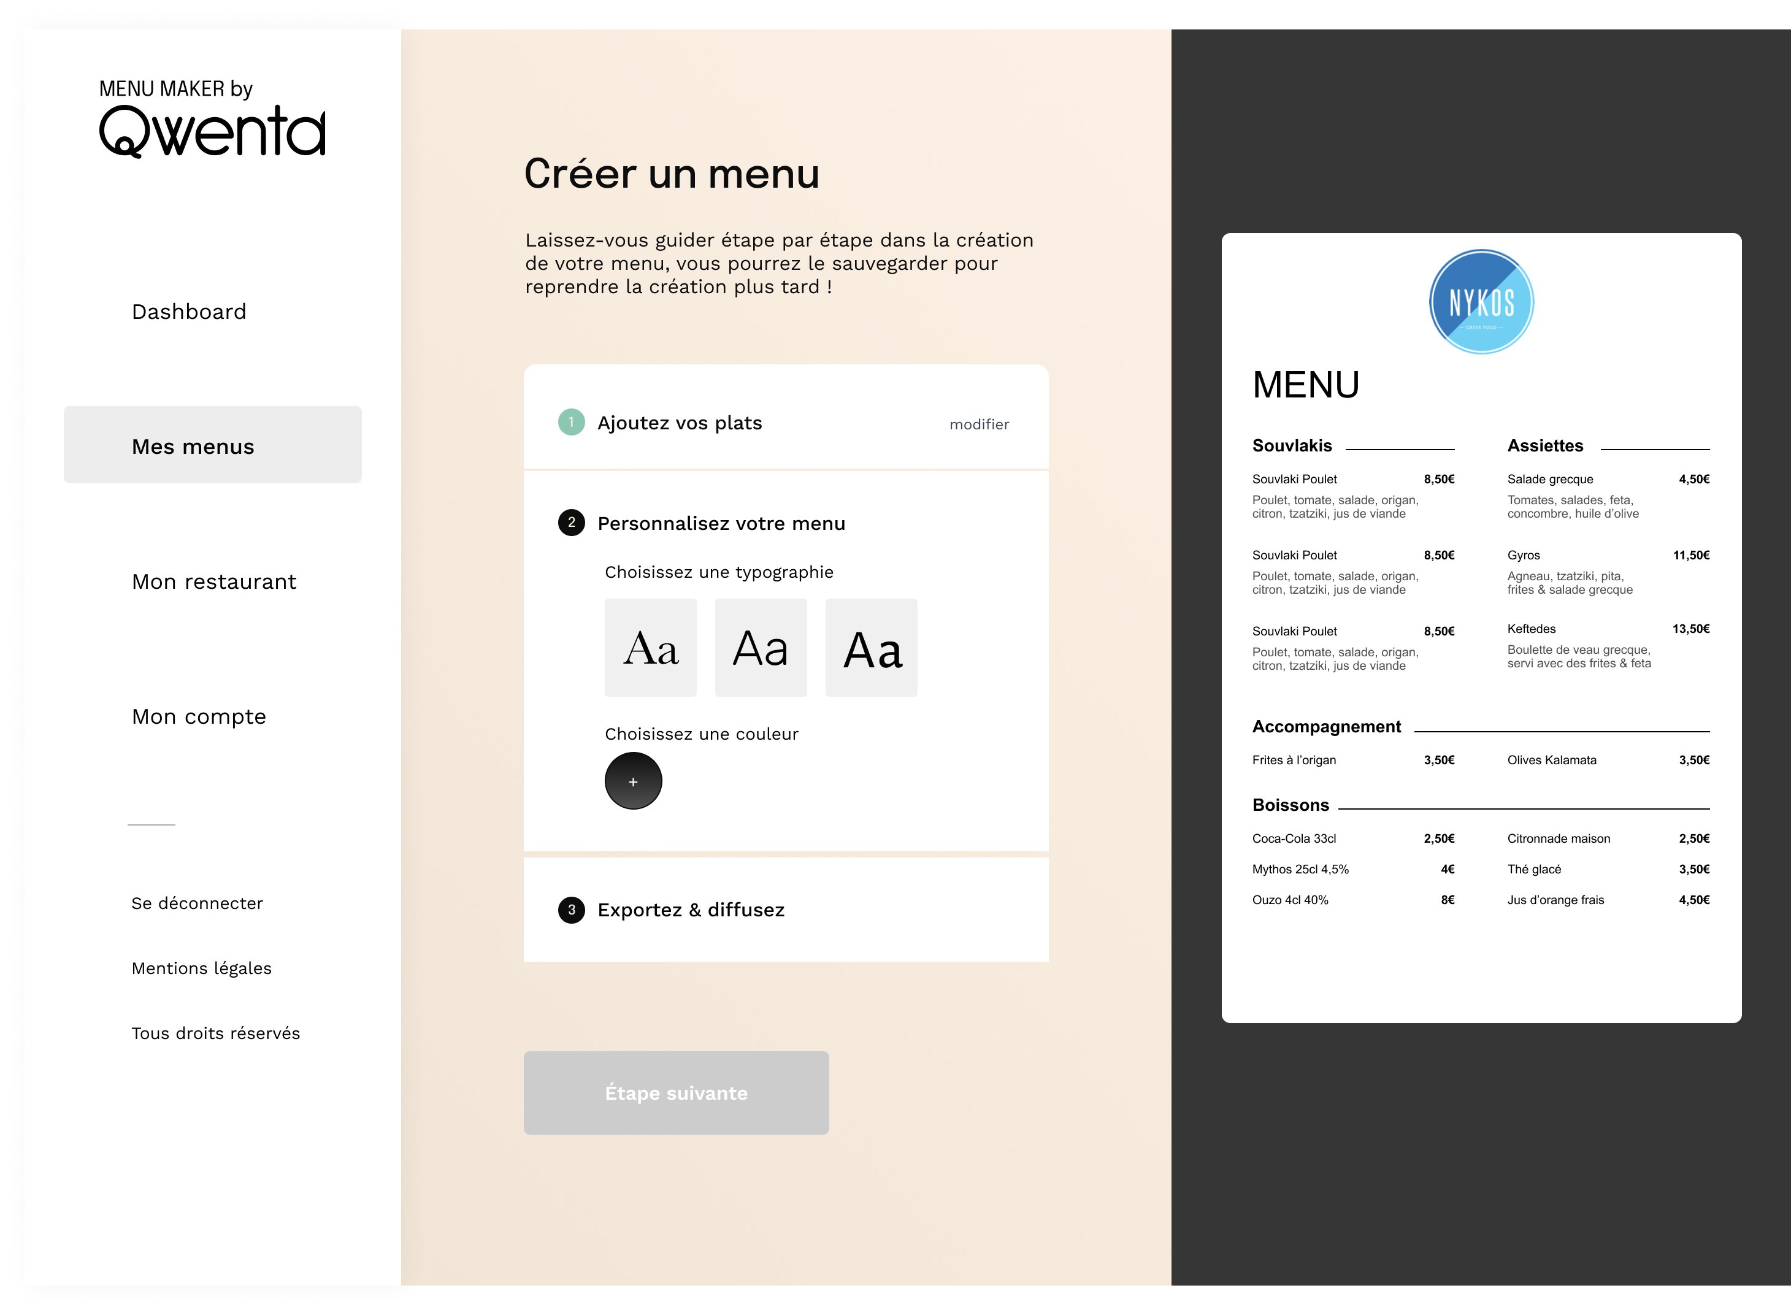
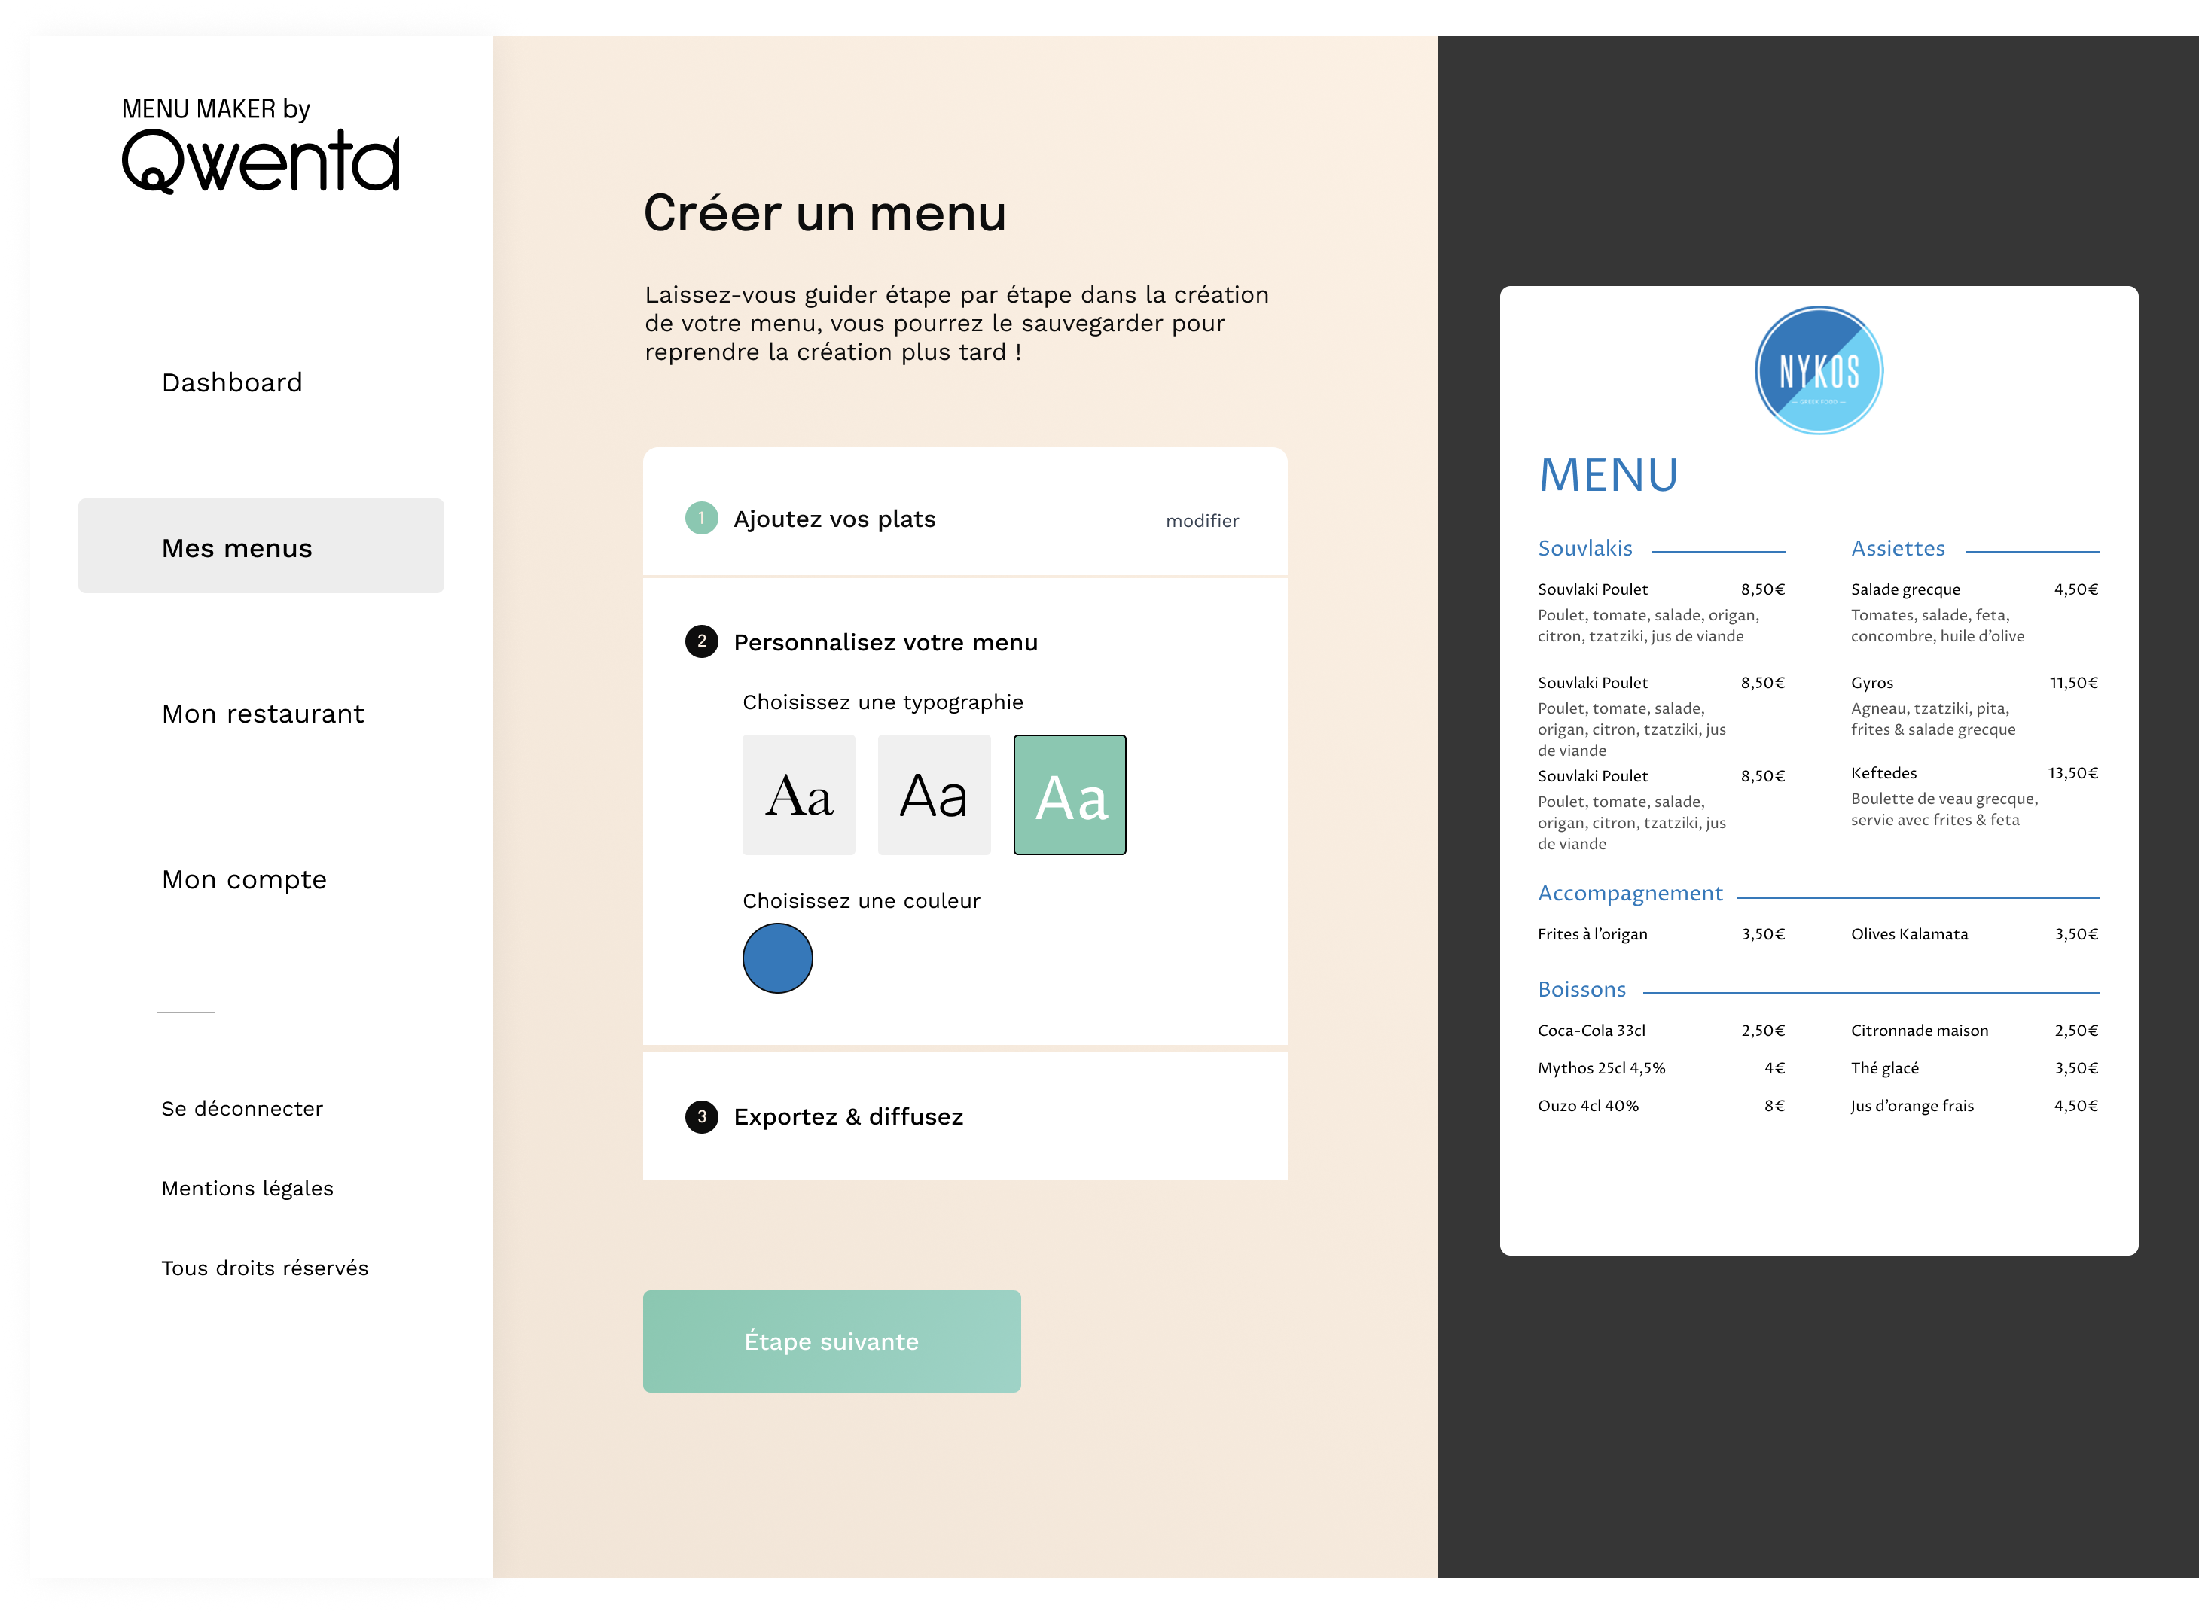
Aperçu de la maquette – Création du menu

Slide 8
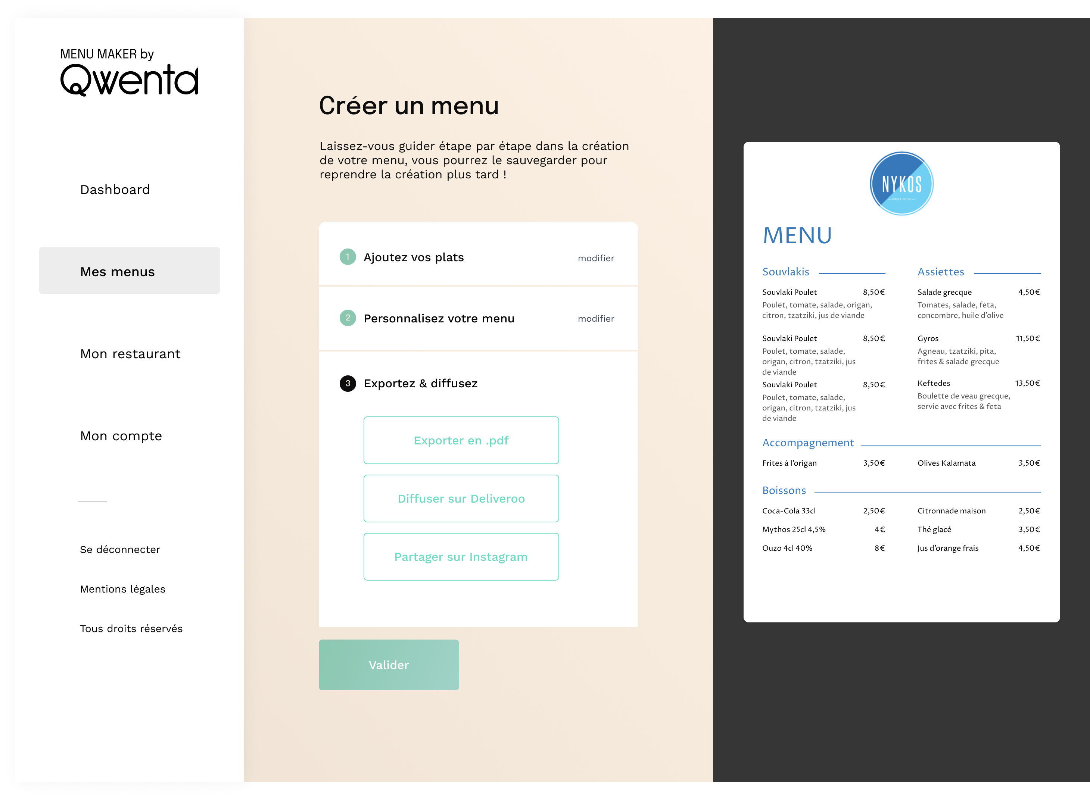
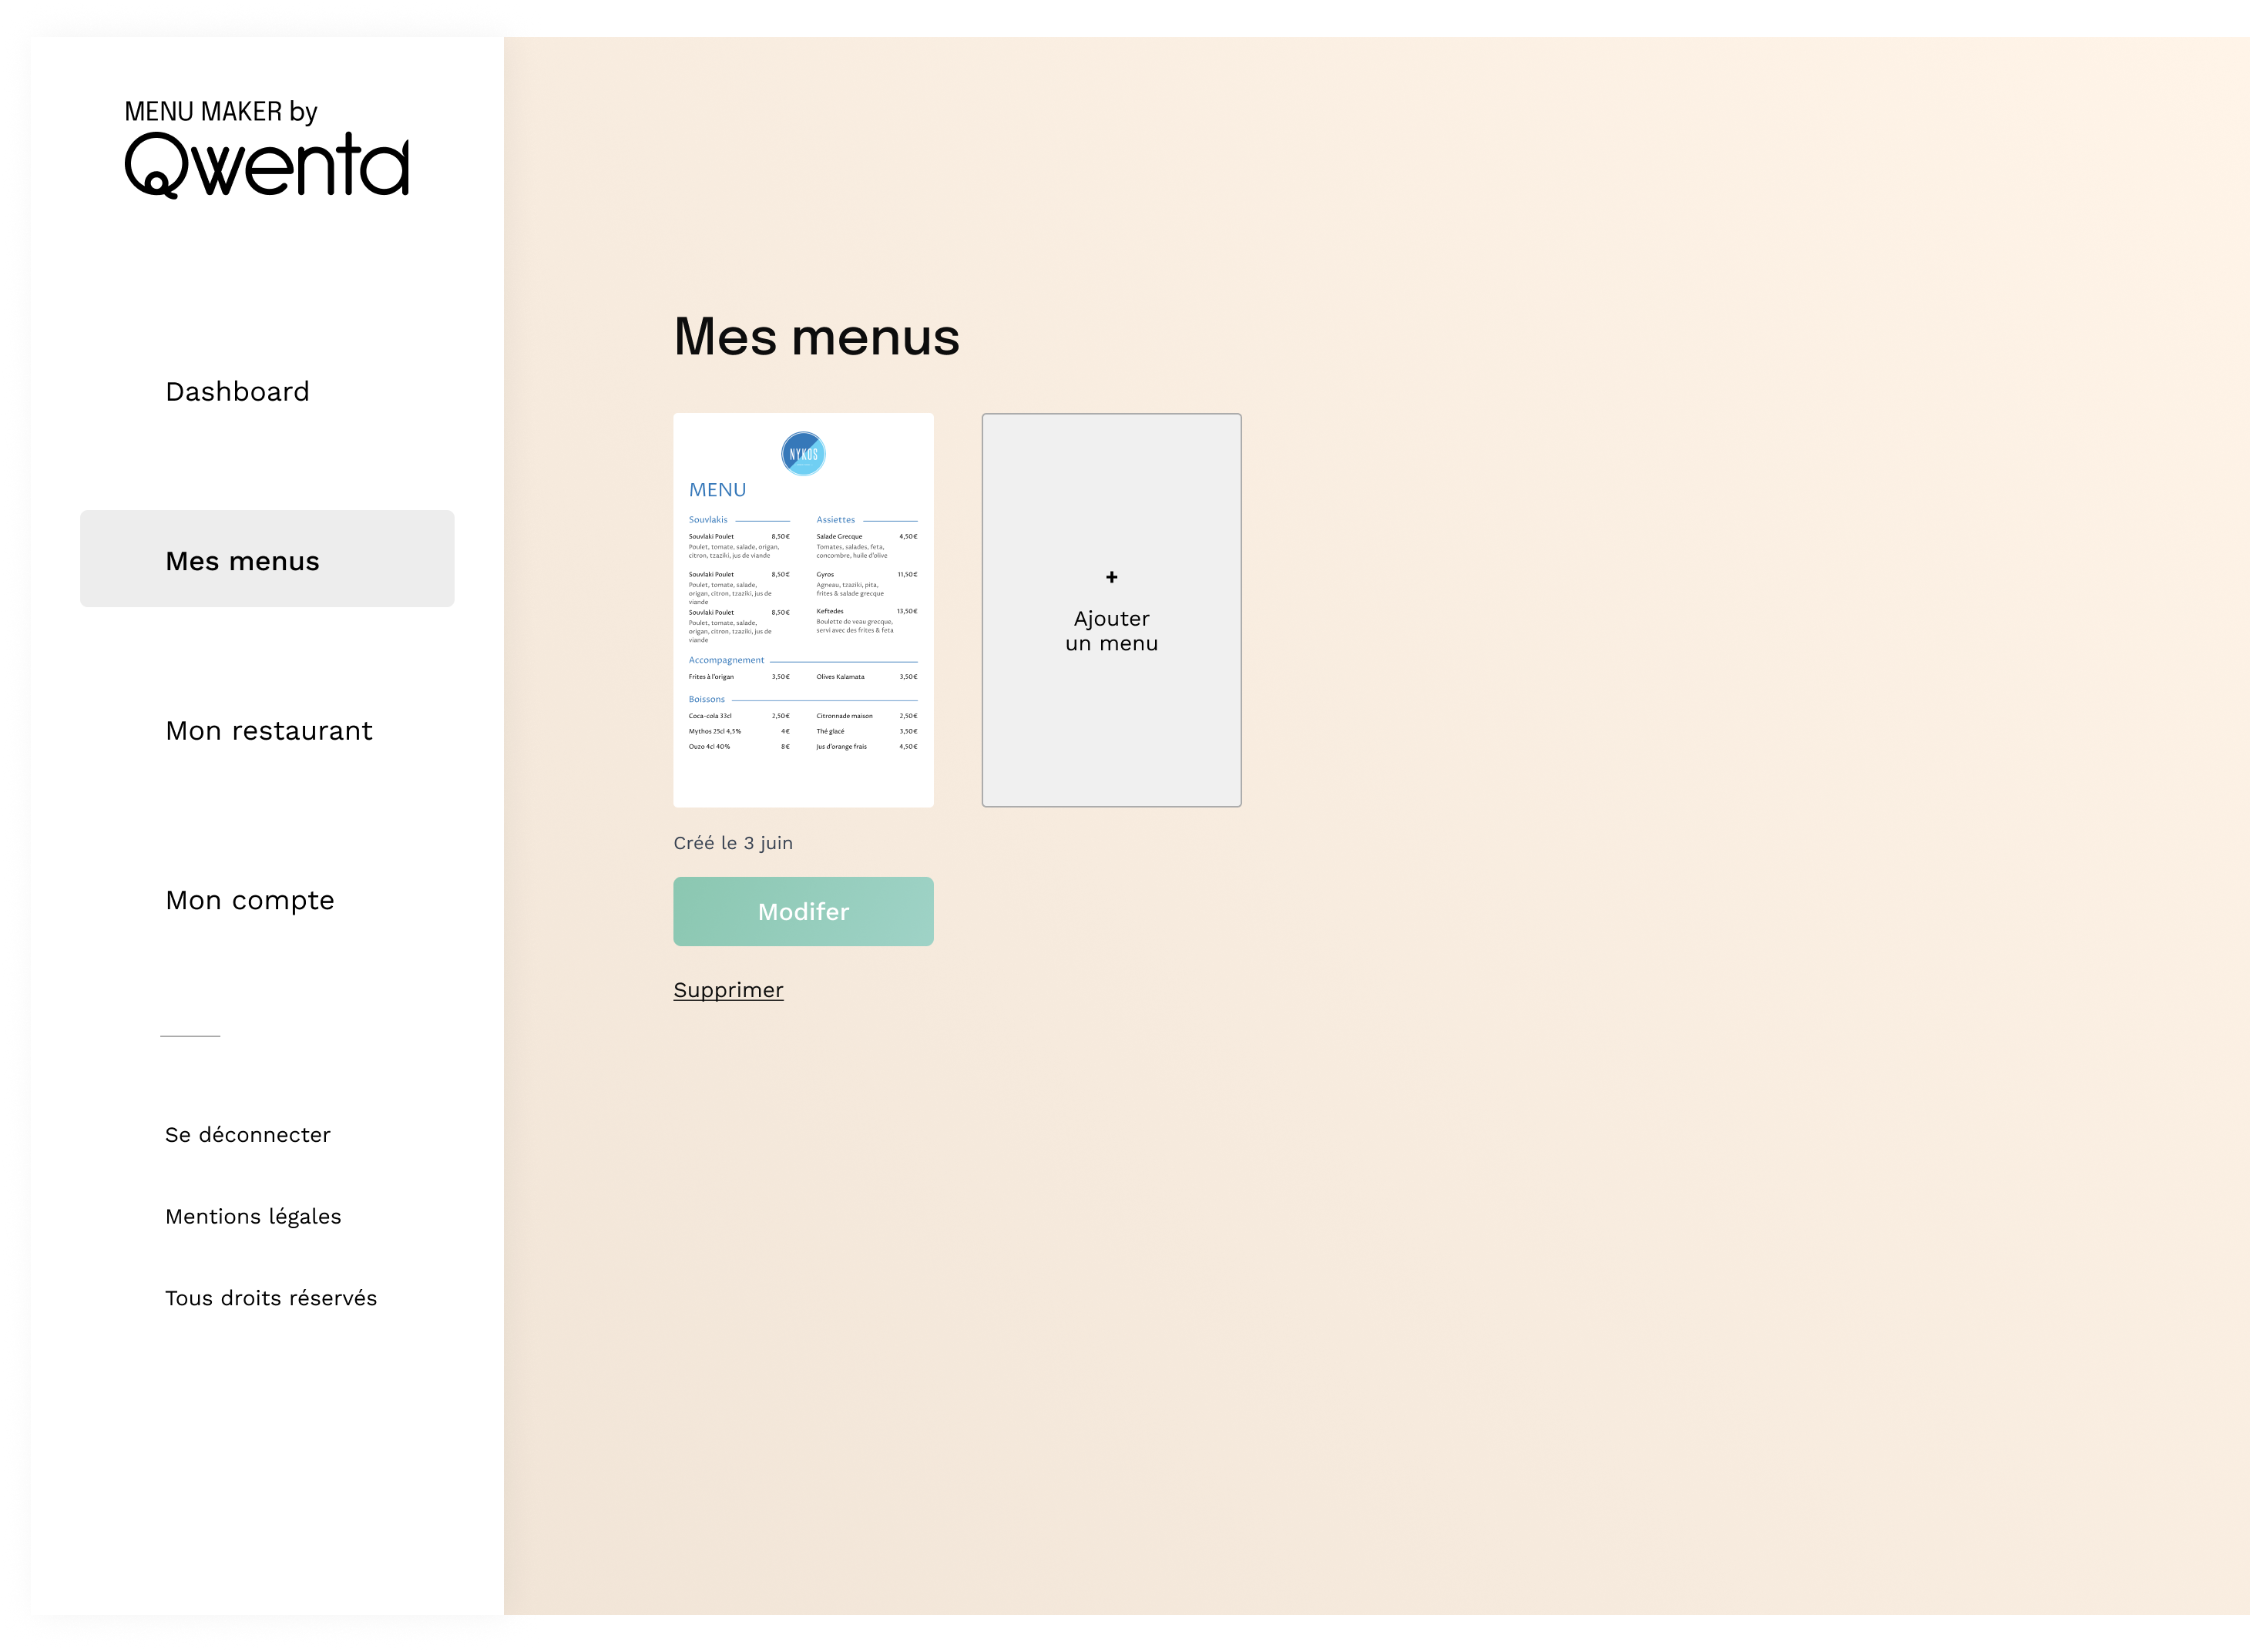
Aperçu de la maquette – Création du menu

Slide 9
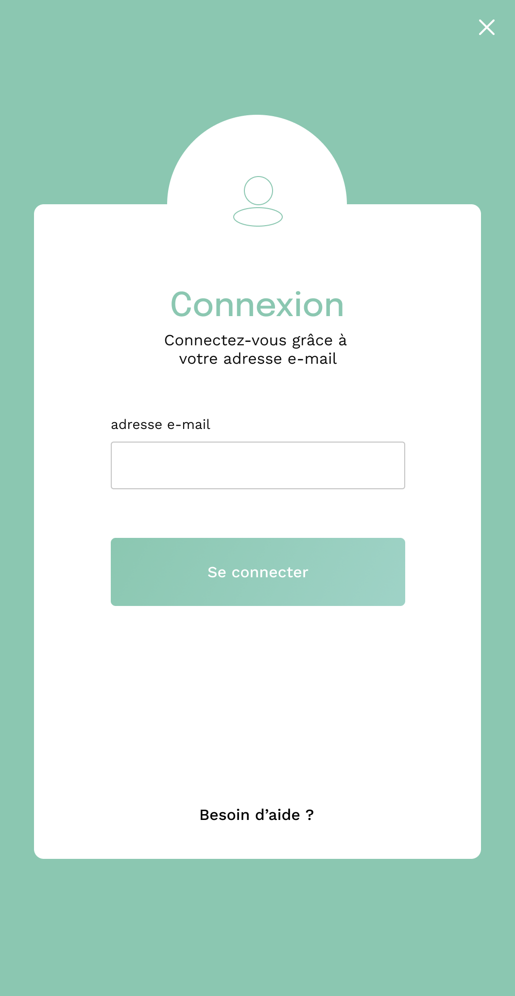
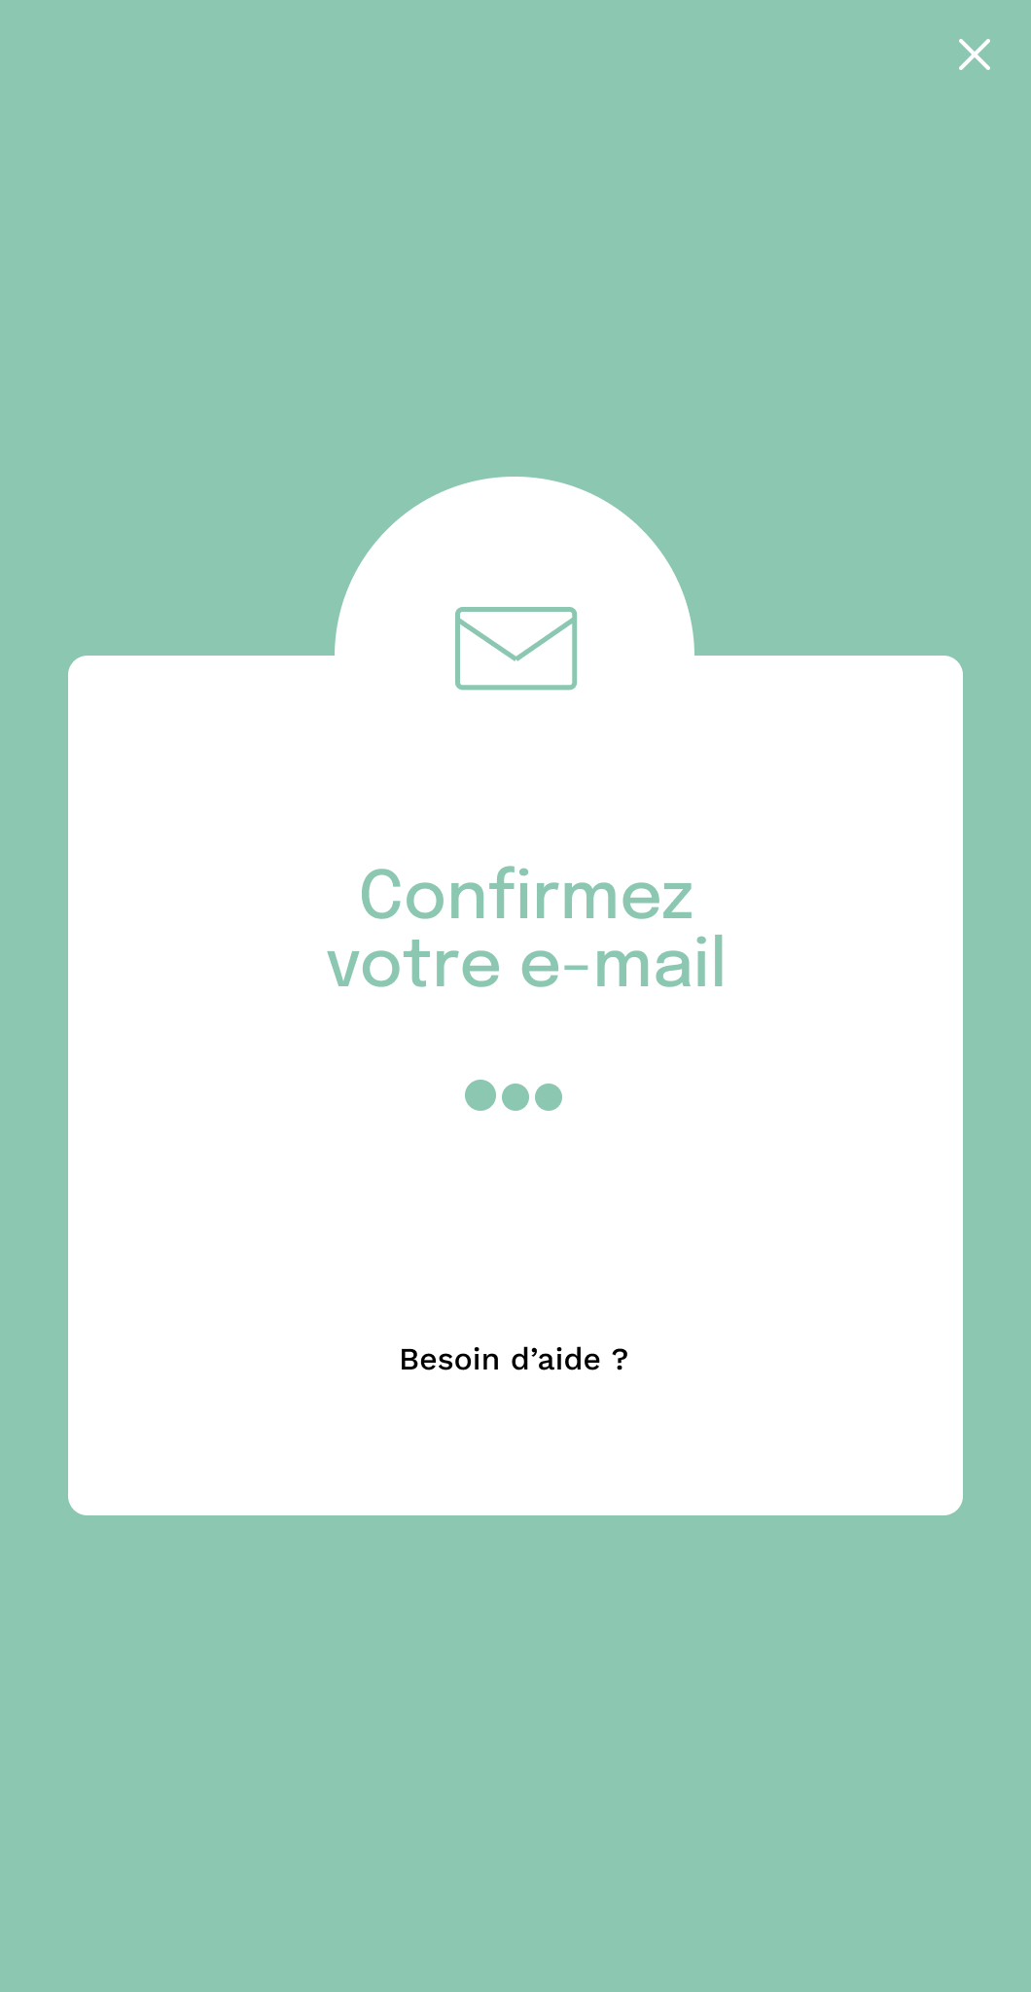
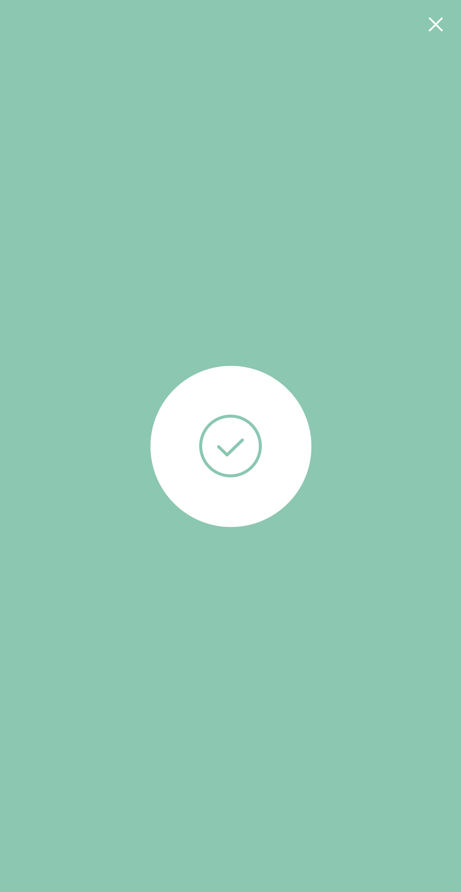
Aperçu de la maquette – Modale Login

Slide 10
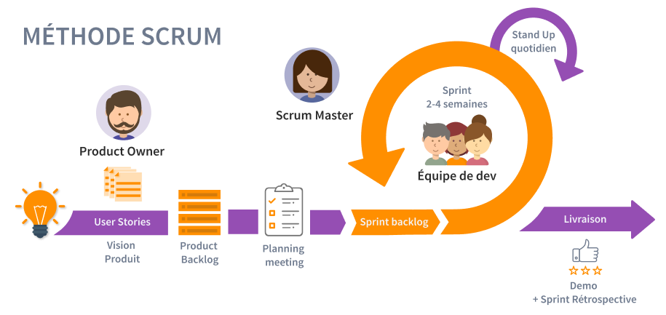
Méthodologie utilisée
Méthodologie Agile & Scrum
Agile : Cadre de gestion de projet axé sur la flexibilité et l'amélioration continue.
Scrum : Une des méthodes Agile, structurée en cycles appelés sprints.
Sprints
Durée : 2 à 4 semaines, fixes pour chaque partie du projet.
Les fonctionnalités de base pourront être mises en place rapidement, permettant des retours immédiats.
Les sprints suivants intègrent ces retours et ajoutent des fonctionnalités secondaires, assurant un produit final plus aligné avec les besoins réels des utilisateurs.
Le fonctionnement de la méthode Scrum – image de TULEAP

Slide 11
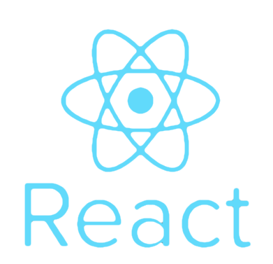
Choix des technologies - Frontend
React est une bibliothèque JavaScript développée par Facebook, permettant de créer des interfaces utilisateur interactives et réactives. Elle favorise la construction de composants réutilisables, rendant le développement d'applications web plus rapide et modulable.

Slide 12
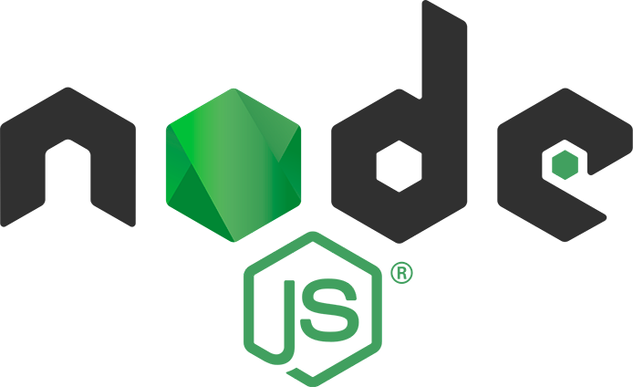

Choix des technologies - Backend
Node.js est une plateforme JavaScript côté serveur qui permet d'exécuter du code JavaScript en dehors d'un navigateur. Conçu pour créer des applications réseau rapides et évolutives, Node.js utilise un modèle événementiel non-bloquant qui le rend idéal pour les applications en temps réel et à forte charge.
Express.js est un framework web minimaliste pour Node.js, conçu pour simplifier la création d'applications web et d'API. Il offre une structure légère et flexible pour gérer les requêtes HTTP, les middlewares, et les routes, facilitant ainsi le développement d'applications web robustes et évolutives.

Slide 13

Choix des technologies - Base de donnée
MongoDB est une base de données NoSQL orientée documents, qui stocke les données sous forme de documents JSON flexibles. Elle est conçue pour gérer des volumes de données importants et évolutifs, offrant une grande flexibilité pour le stockage, la requête, et l'agrégation de données dans des applications modernes.

Slide 14
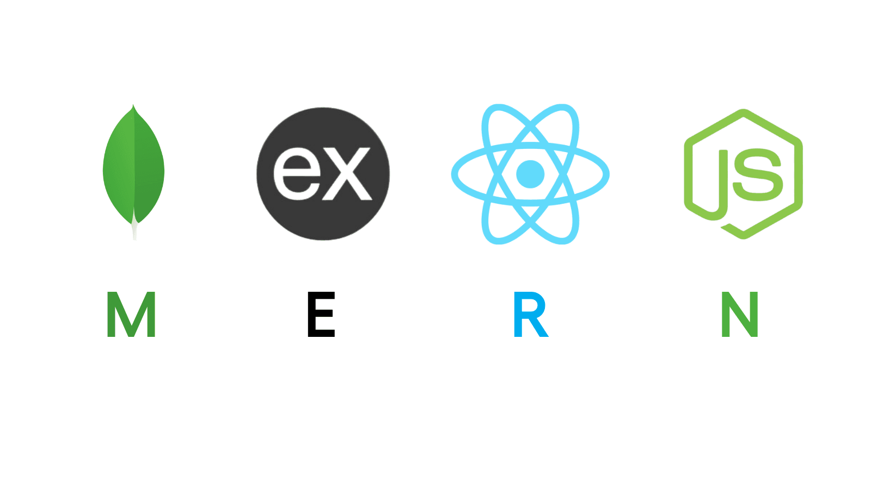
Choix des technologies - Résumé
Le MERN est un stack de développement web composé de MongoDB, Express.js, React, et Node.js, permettant de créer des applications full-stack JavaScript de bout en bout. Il est un choix pertinent car il offre une intégration fluide entre les technologies front-end et back-end, permettant un développement rapide, une gestion efficace des données, et une évolutivité adaptée aux applications modernes.

Slide 15
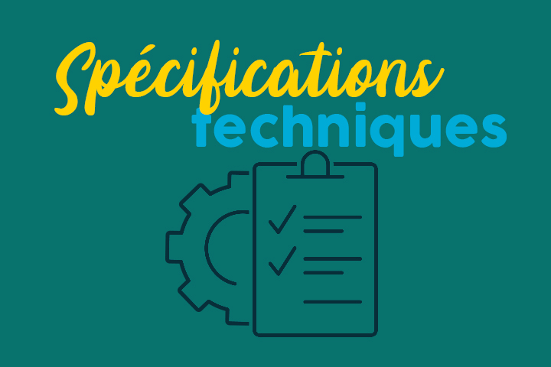
Spécifications techniques
Présentation de l’usage du no-code
Liste des principales spécifications techniques :
Création / connexion de compte,
Gestion donnée Utilisateur (Menu, Information de compte)
Ajout d'un plat et Création d'une catégorie de menu (modal)
Visualisation du menu en temps réel, Export du menu en PDF

Slide 16


Spécifications techniques – Présentation Login
Présentation de l’usage du no-code
React-modal :
est une bibliothèque pour React qui permet de créer des fenêtres modales personnalisables avec des animations et une gestion facile des états. Elle facilite l'affichage de dialogues et d'interfaces contextuelles tout en améliorant l'accessibilité des modals.
Node.js nous permettra de gérer la requête de connexion reçu et gérer la connexion avec la base de données
MongoDB est une base noSQL qui permet des schémas flexibles et sera plus facilement scalable par rapport au nombre d’utilisateur.
Cette photo par Auteur inconnu est soumise à la licence CC BY-NC
Cette photo par Auteur inconnu est soumise à la licence CC BY-NC

Slide 17
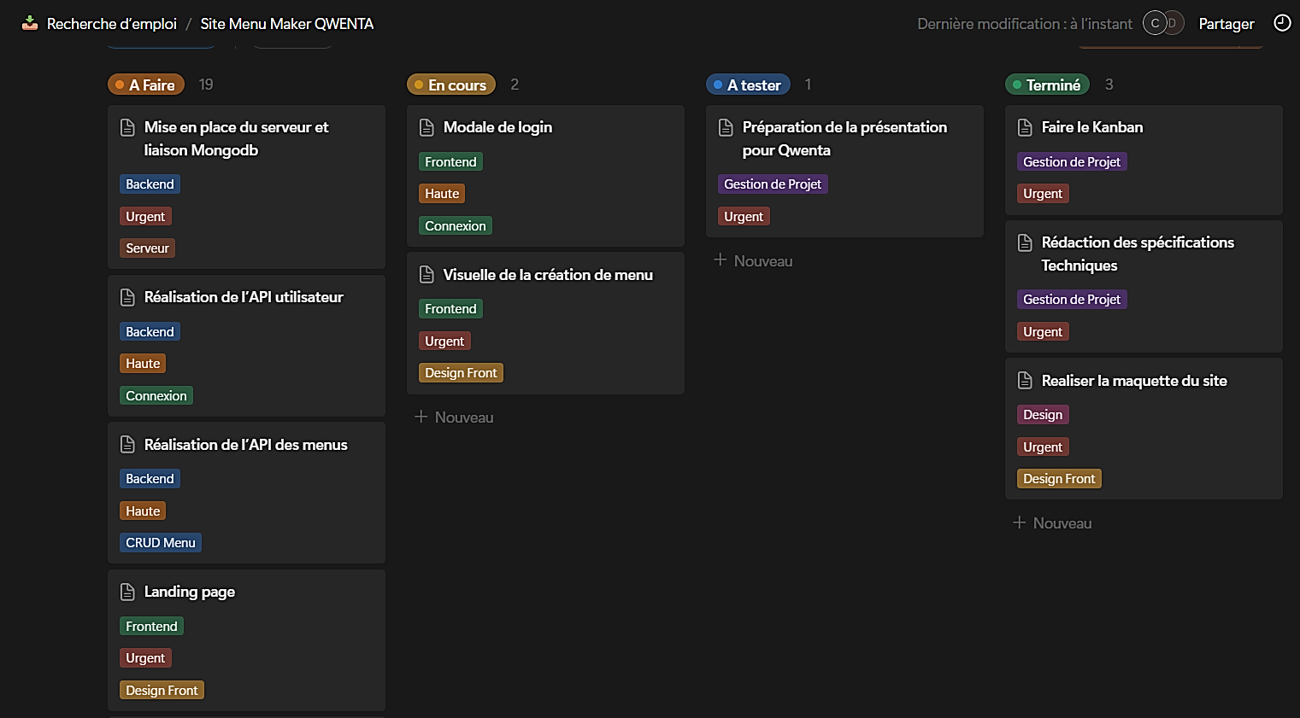
Suivi du projet avec le Kanban
Un kanban est un outil visuel de gestion de projet qui permet de suivre l'avancement des tâches de manière claire et structurée. En organisant le travail en colonnes (comme "À faire", "En cours", "Terminé"), il aide à identifier les goulots d'étranglement, à améliorer la productivité, et à faciliter la communication au sein de l'équipe. Cette approche favorise une meilleure gestion des priorités et une transparence accrue sur l'état d'avancement des projets.

Slide 18
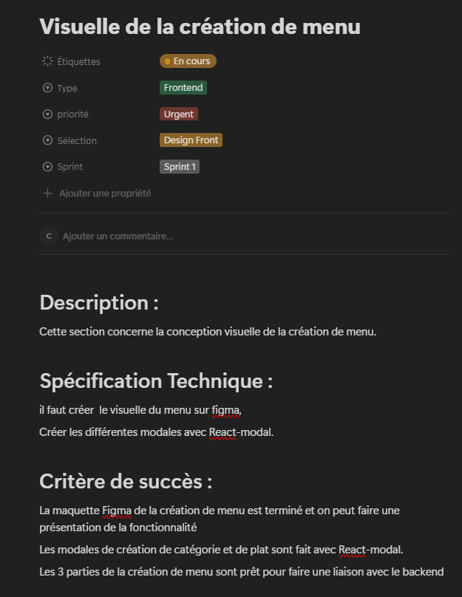
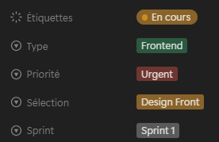
Suivi du projet avec le Kanban – découpe des tâches
Une description contextuelle : pour clarifier l'objectif et l'importance de la tâche dans le projet.
Des spécifications techniques : pour détailler les étapes et les exigences nécessaires à sa réalisation
Une étiquette pour indiquer l'état d'avancement de la tâche.
Le type pour spécifier à quel développeur elle sera attribuée.
La priorité pour déterminer si la tâche doit être effectuée en priorité.
La sélection pour relier les tâches interdépendantes.
Le sprint pour indiquer à quel sprint la tâche doit être effectuée.

Slide 19
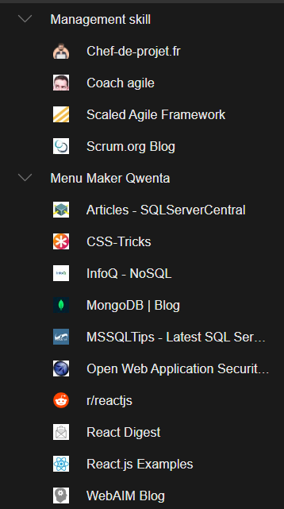
Veille Technologique
Présentation de l’usage du no-code
La veille technologique est le processus continu de surveillance et d'analyse des évolutions et innovations dans le domaine des technologies afin d'anticiper les tendances et d'adapter les stratégies en conséquence.
Management skill :
Pour renforcer mes compétences en management et gestion de projets
Menu Maker Qwenta :
Regroupe les différentes technologies utilisées pour le projet, pour pouvoir s’adapter en continue sur le projet

Slide 20
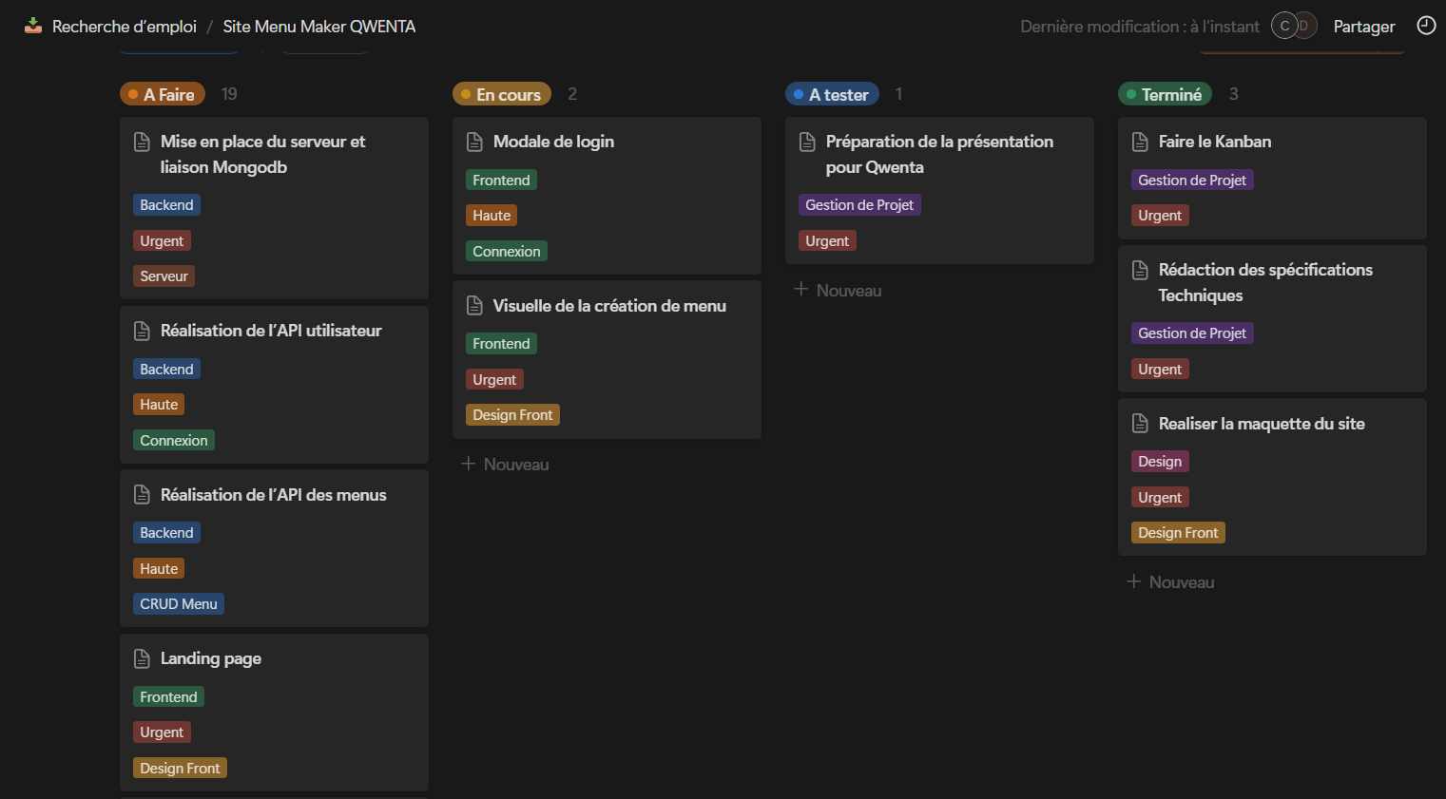

Conclusion
Présentation de l’usage du no-code
Technologies choisies
Notre méthodologie
Suivi du projet
Veille Technologie

Slide 21
QUESTIONS ?

